Slide 1
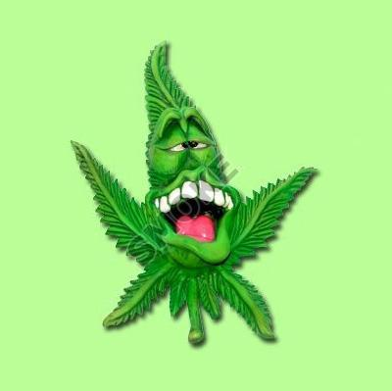
Marihuana
tráva, Marjána, Mary-Jane, skéro, skunk, haš

Slide 2
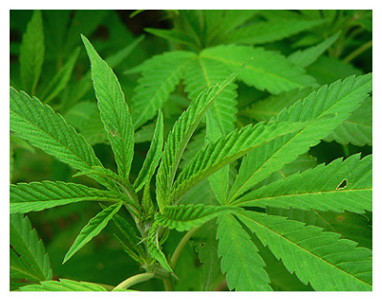
Obsah
          Účinná látka
          Původ
          Způsob užití
          Co to dělá
          Riziko závislosti
          Příznaky závislosti
          Příznaky předávkování
          Zdravotnická rizika
          První pomoc
          Statistika

Slide 3
          Účinná látka a původ
ÚČINNÁ LÁTKA
    THC (delta-9 tetrahydrokanabinol)
PŮVOD
      Himálaje, Indie
      marihuana je pěstována jako halucinogen více než 2000 let
      jejím bratrem je hašiš, lepkavá pryskyřice z rostlin konopí, stlačená do malých nahnědlých kousků

Slide 4
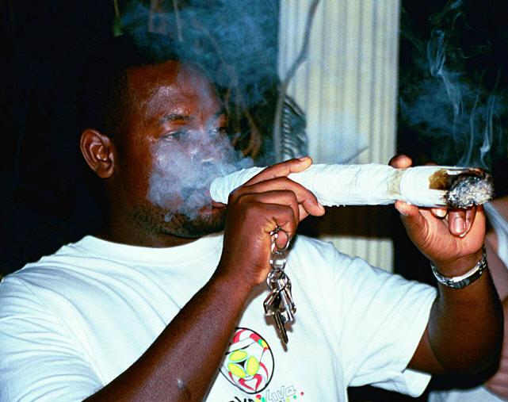
          Způsob užití
ZPŮSOB UŽITÍ
    kouření, konzumace potravin nebo nápojů obsahujících drogu

Slide 5
          Co to dělá?
Co to dělá
    příjemný, uvolněný a povznášející stav, časté záchvaty smíchu a hlad
    po odeznění účinku se může dostavit zmatenost, únava a otupělost
    THC se ukládá v organismu, jeho přítomnost v těle je možné prokázat i po několika týdnech

Slide 6
          Riziko a příznaky závislosti
Riziko
    to, že na trávě se nelze vypěstovat závislost, je mýtus; vzniká podobně jako na nikotinu
    Příznaky
    typické zhulky (ti, co hulí každý den) jsou lehce zpomalení, trp poruchami krátkodobé paměti a ztrácejí motivaci pro běžné aktivity
    psychickou závislost lze překonat (i když obtížně) a selhání jsou vždy možná
    často přitom přichází deprese, náhlé změny nálad a zmatenost

Slide 7
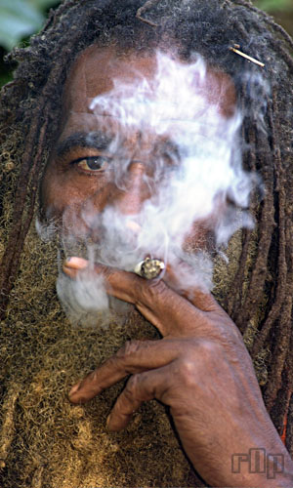
          Příznaky předávkování
Příznaky předávkování
    často nevolnost a silný pocit úzkosti, zmatenost, srdeční slabost, zvracení

Slide 8
          Zdravotní rizika a první pomoc
Rizika
    marihuana má sice různé léčivé účinky, na druhou stranu jeden joint obsahuje stejné množství rakovinotvorných látek jako vykouření pěti cigaret
    hulení poškozuje srdce a imunitní systém, u mužů způsobuje ztrátu chuti na sex až impotenci, ženám narušuje menstruační cyklus
    První pomoc
    uklidnění a hlídání, osobní podpory, v extrémních případech lékař (ohrožuje sebe či okolí, bezvědomí)

Slide 9
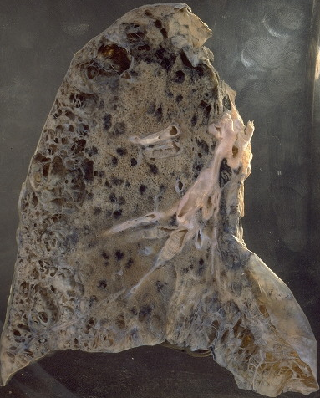
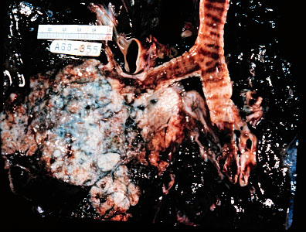

Slide 10
          Statistika
Statistika
    v ČR vyzkoušelo marihuanu nebo hašiš aspoň jednou v životě 45% šestnáctiletých středoškoláků (ESPAD, 2007) a 20% mělo s touto drogou zkušenost již před 13. rokem
    po celém světě kouří marihuanu 158,8 milionu lidí, což je více než 2,8% obyvatelstva planety
    v roce 2008 byly nalezeny stopy THC v krvi u 37 případů úmrtí, přímé smrtelné předávkování však nebylo nikdy prokázáno

Slide 11
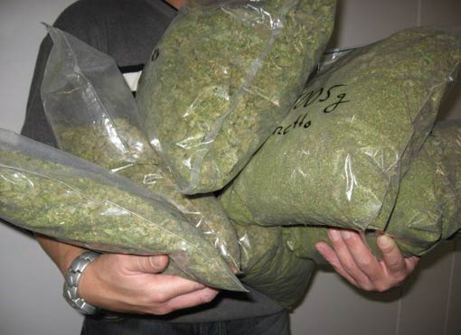
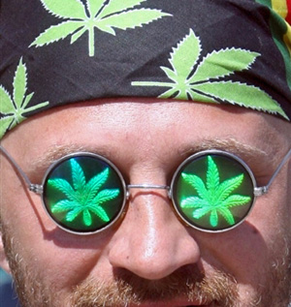
Začal s pár gramy, nyní to počítá na kila.
Když vidíte trávu na každém kroku. To znamená jedinou věc. Závislost!

Slide 12
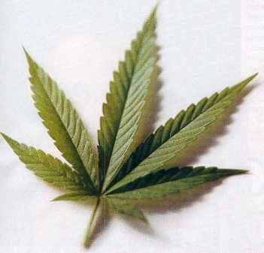

Slide 13
Díky za pozornost
A když vám bude zle tak si hlavně neříkejte: „Don‘t worry, don‘t cry, smoke ganja and fly“!
Konec
Jakub Němčík
IT1
2.Března 2010

